Slide 1
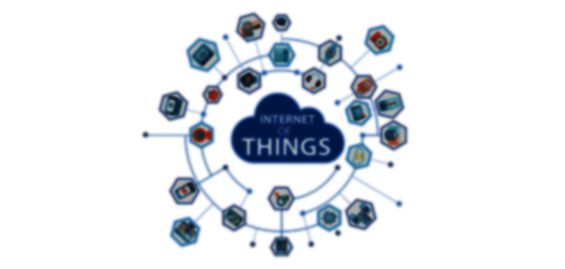
IoT
O que é, afinal?

Slide 2
Para entender!
Antes de considerarmos o que é IoT (Internet das Coisas), é necessário entender, primeiro, o que é “Internet”, e o que são “as coisas”.

Slide 3
Internet, o que é?
Muitos possuem conceitos diferentes sobre internet, mas chegando a um conceito que todos sabem: REDE INTERNACIONAL (GLOBAL)
Podendo ter algumas características como:
Compartilhamento;
Interatividade;
Conexão;
Troca de mensagens por um protocolo comum.
Entre outras.

Slide 4
E as “Coisas”?
Objetos ou componentes que possam se conectar com o usuário, por meio da internet.
Para entender melhor, precisamos analisar alguns requisitos e componentes necessários.

Slide 5
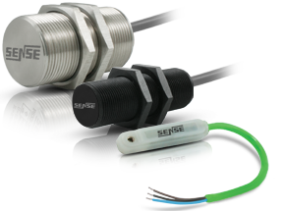
Sensores
Sensores são utilizados na técnologia iot, adaptando-se as “coisas”, alguns exemplos de sonsores:
Sensores de proximidade;
Acelerômetro e giroscópio;
Sensores de temperature;
Sensor de umidade;
Sensor de pressão;
Sensor de nível.

Slide 6
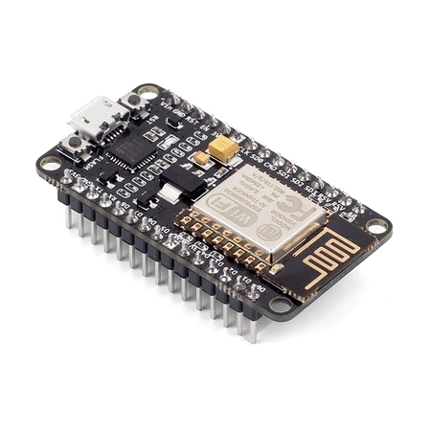
MCU(Microcontrolador)
Uma microcontroladora é um computador pequeno e independente que está alojado em um único circuito integrado ou microchip. Eles diferem do seu computador de mesa, pois são tipicamente dedicados a uma única função e, na maioria das vezes, são incorporados em outros dispositivos (por exemplo, telefones celulares, eletrônicos domésticos).

Slide 7
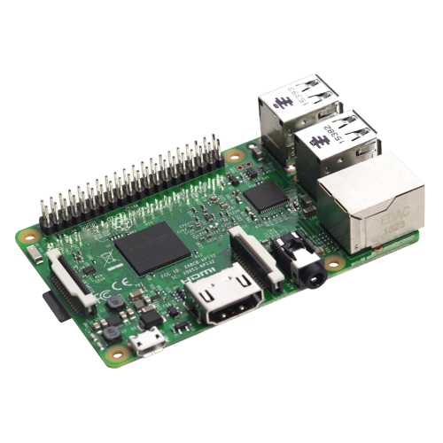
SBC(Simple Board Computer)
Um simples computador do tamanho de um cartão de crédito, TODO O Hardware é integrado numa única placa. Utilizado como, intermédio entre o mcu e internet.

Slide 8
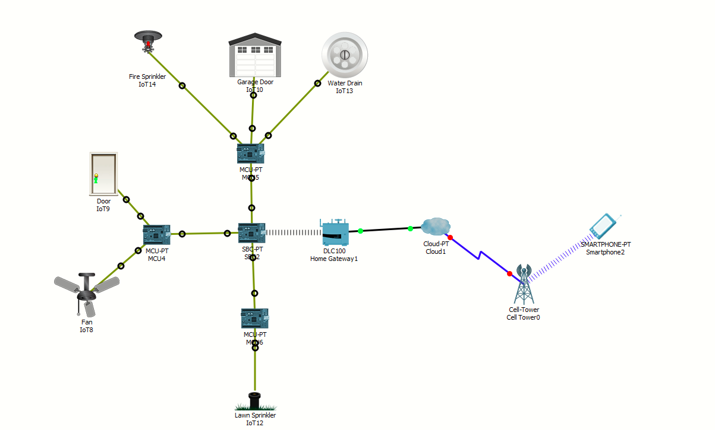
CENÁRIO IOT

Slide 9
Explicação do cenário anterior.
No cenário, possui três mcu, o mcu4, está monitorando a abertura e fechamento da porta, junto com o ventilador (podendo desligar e ligar).
Mcu5, está controlando a abertura e fechamento da porta da garagem, e um sprinkler de incêndio da garagem.
Mcu6, está controlando um aspersor de gramado.
Todos estão conectado em um sbc, com acesso a internet, podendo acessa-lo de fora.

